Slide 1


公司简介
2012.3
公司简介
2009年6月

Slide 2

本报告所涵括的信息仅供中国平安保险（集团）股份有限公司与特定机构的交流研讨，不得用于未经允许的其他任何用途。
非经本公司书面授权，任何人不得擅自使用、拷贝、分发或采取其他被禁止的行为。
本报告中可能包含的任何信息，不构成对平安集团公司业务的预测。
申明
中国平安保险（集团）股份有限公司法律事务部
2012年3月

Slide 3


目录
集团概览
发展战略
业务概况
公司治理
人才团队
后援中心
社会责任

Slide 4

集团概况
中国平安是……
综合金融集团
中国第一家以保险为核心的综合金融服务集团
通过综合金融的一体化架构，为客户提供保险、银行和投资服务
A + H 上市公司
成立于1988年，总部位于深圳
2004年6月在香港联合交易所主板(HKEx 2318 )上市
2007年3月在上海证券交易所(SSE 601318 )上市

Slide 5

集团概括数据
1988年
2011年
员工/业务员
机构
业务区域
业务种类
资产
收入
权益总额
13人
1家（400平方米）
深圳蛇口
部分财产保险业务
0.5亿
482万
0.5亿
超过48万寿险营销员和17万员工
超过4400家营业机构和7000万客户
覆盖全国约1000个城市
覆盖全面的金融服务领域:保险、银行、投资
22,854.24 亿
2,489.15 亿
1,308.67 亿

Slide 6

集团概括 发展历程
2011
深发展与平安银行重大资产重组交易顺利完成，整合平稳推进
2010
战略投资深发展取得重大进展/平安大华基金管理有限公司成立/健康险引进战略投资者Discovery
2009
中国平安宣布拟成为深发展战略投资者
2008
中国平安入选财富500强 / 寿险保费收入首次突破1000亿
2007
中国平安A股成功上市
2006
收购深圳市商业银行 / 设立平安资产管理（香港）有限公司
2005
平安健康险公司、资产管理公司成立
2004
中国平安H股成功上市 / 平安银行、平安养老险成立
2003
成立“中国平安保险（集团）股份有限公司”
2002
汇丰集团（HSBC）参股 / 保费突破500亿，总资产突破1000亿
1996
平安证券成立 / 保费突破100亿元
1995
平安信托成立
1994
引入高盛、摩根为战略投资者 / 开展寿险业务
1992
更名为“中国平安保险公司”
1988
于深圳蛇口成立，初期只开办财产保险业务

Slide 7
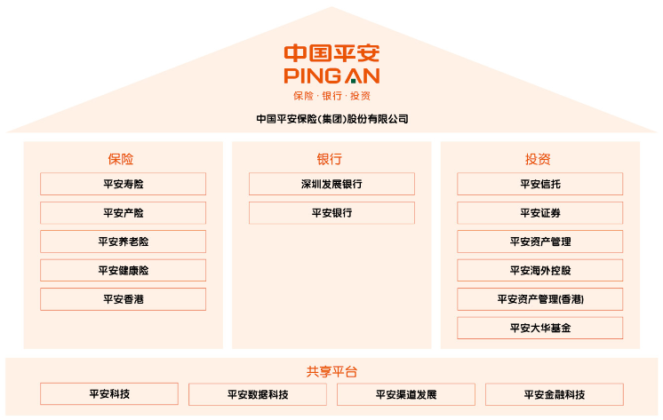
集团概括
综合金融集团架构
集团作为投资控股公司，不经营具体业务，主要负责制定公司发展战略，代表股东管理和分配资本，并行使监督职责
集团对子公司高比例控股，有利于共享客户等经营资源，充分发挥协同效应
集团下属多家子公司实行“分业经营、分业监管”，相互之间设有严格的防火墙
集团整体上市，有利于保持整体的较高透明度，而且可以根据各子公司发展需求分配集团资本金，平衡各业务发展，降低风险

Slide 8

集团概括
业务网络遍布全国
哈尔滨
截至2011年12月,
中国平安在全国拥有：
约4,400个分支机构
约48万寿险业务代理人
约17万员工
约7,000万客户
长春
北京
沈阳
乌鲁木齐
呼和浩特
天津
大连
银川
太原
石家庄
西宁
兰州
济南
青岛
西安
郑州
南京
武汉
合肥
上海
拉萨
成都
重庆
南昌
杭州
宁波
长沙
福州
贵阳
厦门
昆明
佛山
广州
南宁
深圳
海南

Slide 9
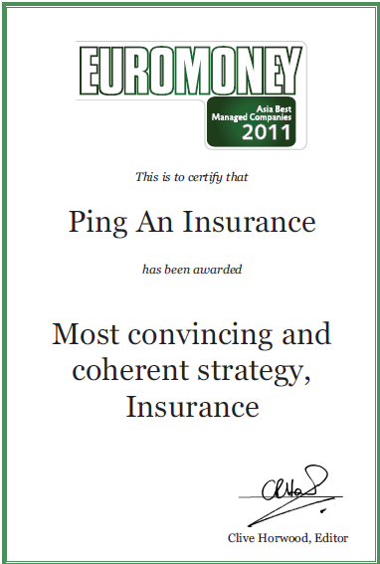


“世界500强”排名328位，并蝉联大陆非国有企业第一——《财富》（Fortune）
“世界500强”排名328位，并蝉联大陆非国有企业第一——《财富》（Fortune）
集团概括
荣誉奖项
“世界500强”排名328位，并蝉联大陆非国有企业第一——《财富》（Fortune） “全球市值500强”排名107位——《金融时报》（Financial Times） “全球上市公司2000强”排名147位 ——《福布斯》（Forbes） “BrandZ 100 最具价值全球品牌”排名83——Millward Brown, WPP “2011全球品牌100强（Brandz Top 100 2011）”排名83位——英国《金融时报》（Financial Times） “2011 年最佳亚洲管理保险公司”——《欧洲货币》(Euromoney) “亚洲公司治理杰出表现奖”——《亚洲公司治理》Corporate Governance Asia） ……

Slide 10
目录
集团概览
发展战略
业务概况
公司治理
人才团队
后援中心
社会责任

Slide 11



发展战略
中国平安的抱负是
以专业化的服务、产品、技术和人才成为
国际领先综合金融服务集团
国际领先，综合金融

Slide 12

发展战略——构建以保险、银行、投资为支柱的业务体系
未来10年发展的基本思路是，以保险带动综合金融，用综合金融进一步促进保险业务加快发展
银行
保险
投资
全球十大综合金融集团之一
三个支柱均衡发展
强大的综合金融服务平台
一个客户，一个账户，多个产品，一站式服务

Slide 13
发展战略
清晰的中长期发展战略
合理规划、积极培育新的利润增长点，确保集团利润实现可持续稳定增长
第三阶段
第二阶段
第一阶段
消费信贷
企业年金
新型健康险
新渠道
第三方资产管理
银 行
资产管理
寿 险
产 险
未来5年
持续的利润增长
未来3-10年
新利润增长点
未来5-15年
新利润增长点

Slide 14

发展战略
集团“有所为，有所不为”
有所为，有所不为
建立整体协同，提升公司价值
定位
战略方向盘
制定统一的战略远景和抱负，并引领集团各职能和业务单元向战略目标前进
经营红绿灯
制定清晰、透明的政策、标准和制度，并有效推动和监控业务运营，以确保集团日常运营符合战略目标
业务加油站
根据业务需求，提供具有规模效应和专业优势的集中服务，协助专业公司达成业务目标
职能

Slide 15
发展战略
各子公司专业化经营
独立的法人
独立的资本
独立的人才
独立的管理
独立的薪酬
YES
每一个子公司都力争做到行业最好
专业化经营
NO
人员相互交叉
薪酬相互攀比

Slide 16
目录
集团概览
发展战略
业务概况
公司治理
人才团队
后援中心
社会责任

Slide 17


业务概况
一个客户，一个帐户，多个产品，一站式服务
一个客户，多个产品
多个产品均衡发展
每一个产品都要做到最好
住房贷款
汽车贷款
投资理财
教育储蓄
居民客户
人寿/医疗保险
养老金
国际业务
企业年金
企业客户
贷款
投资理财
上市融资
清算

Slide 18
业务概况
2011年保险业务亮点
寿险业务
寿险业务实现规模保费人民币1,872.56亿元，增长13.9%，其中盈利能力较强的个人寿险业务规模保费增长22.9%
平安寿险个险人力稳健增至48.7万，较去年末增长7.4%
产险业务
平安产险保费收入快速增长34.2%至人民币833.33亿元，市场份额较去年提升2个百分点至17.4%，市场第二的地位得到进一步巩固
业务品质保持良好，综合成本率维持在93.5%的优异水平
渠道专业化经营卓有成效，来自交叉销售和电话销售的保费增长61.6%，渠道占比提升至41.2%
年金业务
平安养老险企业年金缴费、受托管理资产以及投资管理资产规模三项指标在专业养老险公司中位居前列
注：(1)寿险业务包括平安寿险、平安养老险和平安健康险经营的相关保险业务
(2)产险业务包括平安产险和平安香港经营的相关业务

Slide 19
业务概况
2011年银行业务亮点
与深发展资产重组
顺利完成控股深发展的重大资产重组；深发展吸收合并平安银行，已获股东大会通过
银行业务利润贡献近人民币80亿元，同比大幅提升176.8%。深发展自身净利润较上年增长47.0%，平安银行净利润较上年增长35.7%
业务规模、资产质量
合并后银行总资产突破人民币1.2万亿，存款总额达人民币8,508.45亿元，贷款总额达人民币6,206.42亿元，按两行合并同口径比较，分别较上年末增长14.2%和15.3%
资产质量保持稳定，不良贷款率为0.53%，资本充足率和核心资本充足率分别达11.51%和8.46%
贸易融资授信客户数突破万户，两行信用卡累计流通卡量达904万张
渠道
信用卡业务大力拓展交叉销售，两行来自交叉销售渠道的新发卡量突破一百万张

Slide 20
业务概况
2011年投资业务亮点
投资业务
平安资产管理在有效控制风险的基础上，积极优化资产配置，加大固息资产配置力度，全年保险资金实现总投资收益人民币295.16亿元，总投资收益率为4.0%
信托业务
平安信托私人财富管理业务发展良好，高净值客户已逾13,000人
月均募集资金平台达人民币60亿元，同比增长200%
信托财富管理收入达人民币18.02亿元，大幅增长152.4%
证券业务
投行业务继续发挥在中小企业板和创业板的领先优势，完成34个IPO项目及7家再融资项目的主承销发行，股票总承销家数及新股承销收入均名列行业榜首
基金业务
平安大华基金正式成立，并成功发行两只基金产品，其中首只基金产品募集资金超人民币30亿元，在同期发行产品中位居第一

Slide 21
目录
集团概览
发展战略
业务概况
公司治理
人才团队
后援中心
社会责任

Slide 22
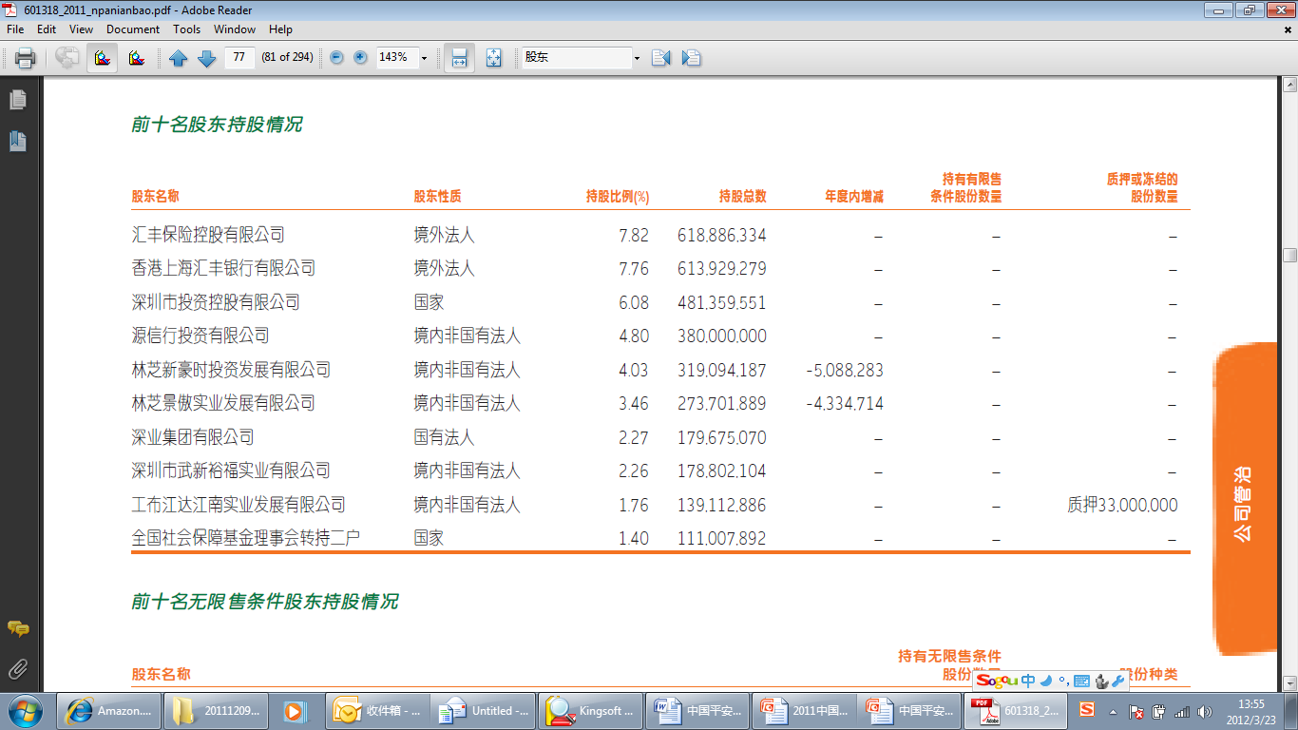
公司治理
平安是中国金融业第一家引进外资、第一家海外集团整体上市的企业
多元、均衡、合理的股权结构，为公司治理机制的有效运作提供了可靠保证
截至2011年12月31日A股前十大股东持股情况

Slide 23
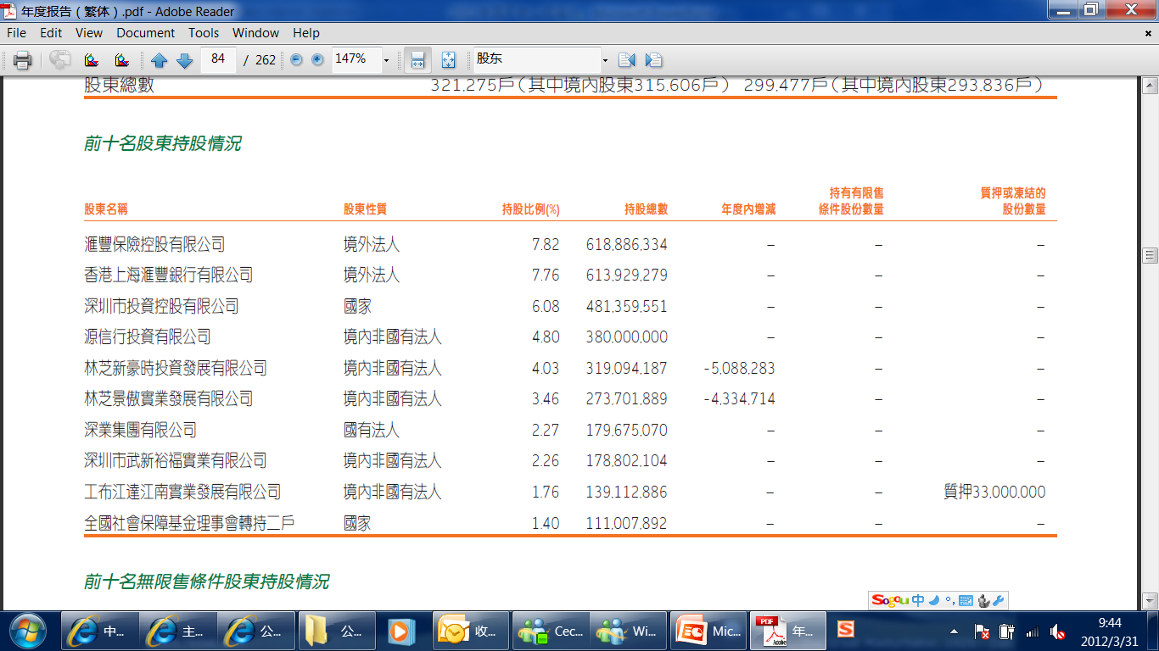
公司治理
平安是中国金融业第一家引进外资、第一家海外集团整体上市的企业
多元、均衡、合理的股权结构，为公司治理机制的有效运作提供了可靠保证
截至2011年12月31日H股前十大股东持股情况

Slide 24
公司治理
国际化、专业化的董事会
股东大会
  海外董事占比约50%，均为法律、会计、投资领域的资深专业人士
  独立董事7名，其中3名来自海外
  专业委员会在董事会决策中发挥重要作用
监事会
董事会
战略与投资
决策委员会
审计与风险
管理委员会
薪酬委员会
提名委员会
CEO及执行委员会

Slide 25
公司治理
执委会对重大事项实行集体决策
集团执委会运作
集团董事会
集团公司指挥中心和最高决策机构
由集团执行官和各子公司班子成员组成
以圆桌会议方式对重大事项进行集体决策
下设四大专业管理委员会，实行主任负责制下的集体决策模式
委员会主任由董事长以外的高级管理人员担任
集团执行
委员会
预算管理
委员会
投资管理
委员会
投资者关系
管理委员会
风险监控
委员会

Slide 26
公司治理集团综合金融体制与模式
按照国务院、保监会批准的“集团控股，分业经营，分业监管，整体上市”体制和模式运作，经过多年实践，得到充分肯定和广泛认同；中国平安的这一体制和模式具有“双重管控”优势，代表了中国金融业未来发展的趋势
防火墙
国务院
银监会
保监会
证监会
平安集团
深发展
平安银行
平安信托
平安人寿
平安产险
平安养老险
平安证券
大华基金

Slide 27
目录
集团概览
发展战略
业务概况
公司治理
人才团队
后援中心
社会责任

Slide 28

人才团队
人才理念
过桥论
如果河上有桥，我们干嘛还要摸着石头过河，付一点过桥费就可以了，既节省了时间，又降低了风险，海外人才就是这座桥
猫论：无论白猫、黑猫、洋猫、土猫，抓住老鼠就是好猫
团队协作高效紧密：来自不同国家和地区、不同专业背景、不同公司的优秀人才，聚集在一起，配合协作紧密、高效
猫论
中西合璧
海纳百川

Slide 29

人才团队
人才理念
国际化人才能帮助公司快速成长，复制国际领先技术、管理水平；
建立平台与机制，长期管理理念、水平稳步提升，使公司具备长期竞争力。
国际化人才
让大量本土人才近距离学习国际领先的方法、制度，最终促成本土人才国际化；
提高本土人才的专业技能、国际视野、职业素质，保持公司持续发展竞争力。
本土人才
国际化

Slide 30


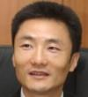









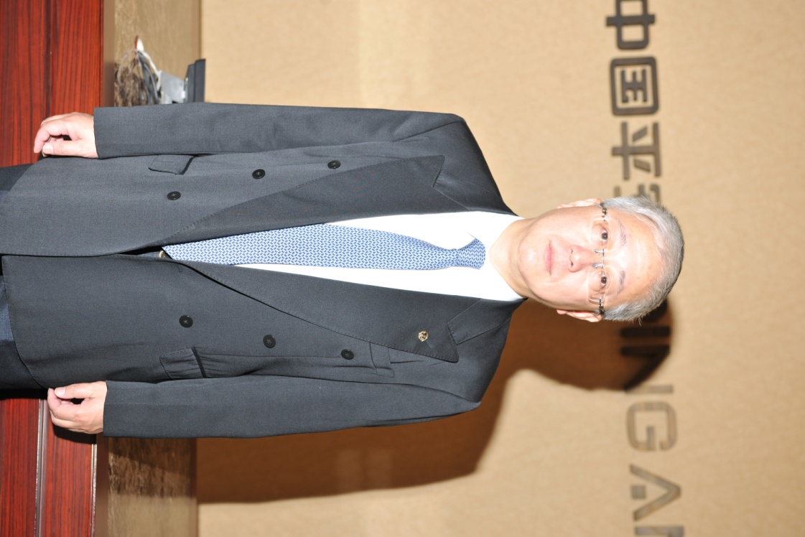
人才团队专业化的集团管理团队
海外人士占比1/2，均来自国际顶尖企业，平均经验超过20年
海外人士
梁家驹
集团首席顾问
孙建一
副董事长
马明哲
董事长兼CEO
任汇川总经理
李源祥
副总经理兼首席保险业务执行官
王利平
副总经理
顾敏
副总经理
罗世礼
副总经理
兼首席信息执行官
姚波
副总经理、执行董事兼CFO
叶素兰
副总经理
兼首席稽核执行官
曹实凡
副总经理
陈克祥
副总经理
金绍梁
董事会秘书

Slide 31

人才团队
先进完善的机制让优秀的人才脱颖而出
让优秀人才脱颖而出
竞争，激励，淘汰
以市场为导向的绩效考核体系

Slide 32
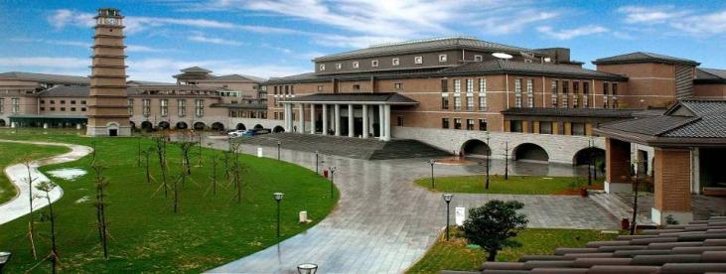
人才团队
“最好的培训在平安”
占地20万平方米，能同时容纳千人学习的平安金融培训学院是国内规模最大的企业培训基地之一
设有寿险学院、产险学院、金融学院、管理学院及博士后工作站，拥有多媒体教室24间、研讨室42间以及大型会议厅2间，为公司内外勤员工提供面授、认证考试、网上学习等培训，并与国内外著名学府共同开展职业培训

Slide 33
目录
集团概览
发展战略
业务概况
公司治理
人才团队
后援中心
社会责任

Slide 34
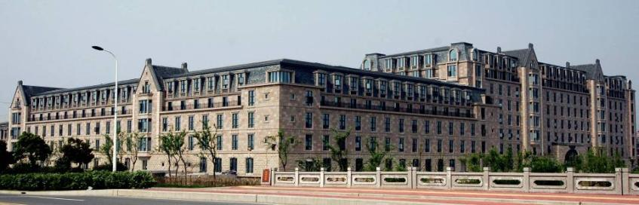
后援中心
亚洲最大、全球领先的综合金融后援平台
中心概况
国际领先：历时近10年，斥资数十亿元，现已基本建成，达到国际领先水平
庞大规模：建筑面积14.7万平方米 ，可容纳1.2万人办公
建设目的
价值、功能与特色
统一服务标准和水平
通过集中形成规模效应，降低成本
前后台分开，有利于风险管控
战略价值：支持集团强大的竞争战略
核心功能：提升服务，支持销售，降低成本，控制风险
运营特点：工厂化、标准化、流程化

Slide 35

后援中心
长达10年的后台集中，于2009年底基本完成，为平安带来根本性变革和脱胎换骨的提升
2008
2009
2010
2011
2002
2003
2004
2005
2006
2007
2000
2001
1.设立寿险全国电话中心（95511）
7.年金后台集中
12.共享系列二次集中
2.IT改造和更新
5年准备
8.证券后台集中
13.新业务后台集中
3.车险理赔区域集中
9.信托后台集中
4.寿险核保省级集中
5.寿险财务收支省级集中
10.银行后台集中
6.寿险契约作业省级集中
11.产、寿、养、银一次集中
审慎实施
立项
启动
试点
逐步推广
专家支持
500人的精英团队；
40名黑带大师；总投入5亿

Slide 36
后援中心
后台集中产生了实实在在的效果
品质 (差错率)
服务水平
单位成本 (元)
录入
万元以下车险理赔时效
车险理赔
>1%
-97%
1.2
-81%
67.1
-85%
10.1
0.03%
0.23
财产险理赔
核保－平均出单时间
会计核算
>1%
2.7
-19%
11.0
-90%
-62%
2.2
0.1%
4.2
转型前
转型后
转型前
转型后
转型前
转型后

Slide 37
后援中心
后台集中有力地支持了业务快速发展
承保车辆数
1618万
1140万
寿险 新契约件数
赔付和给付
265亿
750万
561万件
200亿
480万
209亿
580万
400万
180亿
300万
全国运营管理中心
120万
4000万
6000万
150万
2006年
7500万
210万
审批费用笔数
2007年
9200万
240万
电话服务 人次
2008年
注：09年含意健险赔付49亿。
2009年

Slide 38
目录
集团概览
发展战略
业务概况
公司治理
人才团队
后援中心
社会责任

Slide 39
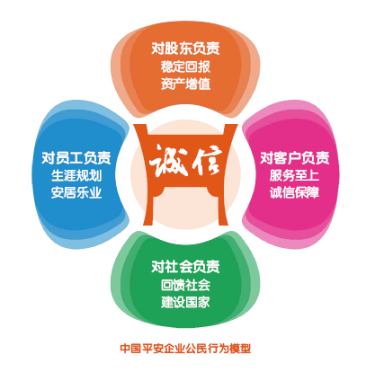
平安把“诚信”作为企业的核心价值理念，把对股东、客户、员工和社会的负责及为他们创造最大化的价值作为企业的崇高使命，从企业人格化的角度，结合平安的企业文化内涵和行业特征，构建了中国平安的“企业公民行为模型”。
社会责任
中国平安的企业公民行为模型

Slide 40
社会责任
企业公民行为（1）教育公益（基础教育事业）
1994年随着安徽六安第一所平安希望小学的落成，平安希望工程公益事业正式开启。
18年来，受到该项目资助的师生近三万人。 开展了志愿者支教、“平安希望小学百万维护计划”、 “中国平安希望奖学金”、教师培训、燃烛行动、梦想中心等多个子项目。
提升他们的基础教育水平。
从1994年援建第一所安徽六安平安希望小学开始，平安就从校舍环境建设、师资帮扶、教育资源共享等方面帮助平安希望小学获得发展。目前已完成了全国各省、市边远贫困地区超过100所平安希望小学的布点和援建。
从2007年开始，平安携手中国青基会开展平安希望小学支教行动，自2007年至2011年12月31日，共有来自社会各界的1,527名志愿者参加了我们的支教行动，帮助学生20,982人。 活动期间，通过每批招募5-8名支教志愿者为期一周的授课，持续传递平安公益理念。
2009，平安设立了“中国平安希望奖学金” ，用于奖励平安希望小学学生及毕业生中特别优秀的初中生、高中生、大学生。截至2011年12月31日， 已有5,362名平安希望小学的同学获得了总计289.95万元的奖学金奖励。
2009年，平安开始在平安希望小学建设多媒体教室“梦想中心”。目前在四川北川、四川拱星、贵州、重庆等地建成的12所已经成为当地学校现代化设备的硬件升级样板工程。

Slide 41
社会责任
企业公民行为（1）教育公益（高等教育事业）
2003年8月，平安启动中国平安励志计划。活动旨在鼓励全国高校在校学生励志报国、发奋图强，开展学术研究，探索有利于中国经济健康发展的新观念、新理论，投身经济学理论研究，为国家的发展贡献力量。截至2011年12月31日，获奖学生3,905人，总奖金达到1,409万元。 励志计划在各方的积极参与下，正在逐步成为中国最具公正性、最有影响力的教育公益品牌之一。励志计划主要包括论文奖评选、励志奖学金、创业大赛。
励志论文奖：旨在鼓励在校大学生积极参与学术研究和创新，为中国经济、金融、保险理论的创新突破和学术实践添薪。来自国务院商务部、中国社会科学院、北京大学、清华大学、复旦大学、中央财经大学、武汉大学、南开大学、华中科技大学等30多所知名研究机构和学府的69名学者、教授受邀担任了该奖项的专家评委。
励志奖学金：在全国15所一流学府设立的中国平安励志计划奖学金旨在鼓励品学兼优的高校学生发奋图强、励志报效国家。一等奖奖金高达1万元，截至2011年12月31日，获奖励学生2700名。
励志创业大赛：针对大学生就业难问题，2009年平安与中国青少年发展基金会联手推出该活动。活动开展三年来，励志创业大赛累计帮助上百支团队实现梦想，500多名大学生因此赢得创业所需的第一桶金。

Slide 42
社会责任
企业公民行为（2）——环境管理
项目：2010年3月，中国平安正式启动“绿色承诺 中国平安”低碳100行动。
理念：平安将100条绿色低碳举措贯穿在业务推动、日常运营及社会公益三大方面。
1、运营层面：站在自身角度做减法
通过各种节能减排举措和技术，减少在日常办公、物业管理、后台作业等各运营环节的能源消耗和碳排放，提高环境管理水平和整体运营绩效。通过无纸化办公在核保、理赔、保全、支付等环节节约用纸逾2.3亿张，约合1002吨；年度耗电量较2010年人均下降5.4%，节约用电共计122万度。
2、业务层面：站在客户角度做加法
充分结合平安业务特点和低碳经济趋势，研发绿色金融产品、服务及解决方案，如“绿色信贷”、“绿色保险”和“绿色证券”等。推出环境污染责任险，承保件数为483笔；全面推出的MIT二代，提供更加多样化的保险产品，以“快”、“省”、“环保”等优势，为客户带来一站式综合金融服务，2011年全年，已有350余万名客户通过MIT获得保险保障，在MIT移动展业平台、寿险及信用卡电子单据方面的使用推广，共节省纸张约511.7吨；推出证券IPO项目保荐环保审查；PE投资垃圾焚烧发电项目等。
3、公益层面：站在社会角度做乘法
平安积极与媒体、NGO、政府、合作伙伴等利益相关方互动、合作，共同开展旨在倡导环保理念，促进社会绿色发展的公益活动。
2011年，低碳车主活动为50万车险客户赠送树苗，捐赠款项达250万元；低碳网络发布会有超过20万网友踊跃参与；微博低碳之旅吸引了30多万用户的积极关注；“低碳生活秀”活动 征集到各类创意作品300多件。

Slide 43
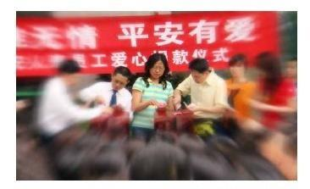
社会责任
企业公民行为（3）——红十字
无偿献血：2002年，平安向中国红十字会捐赠价值1000万元的38辆献血车。 截至目前，在全国范围内各地平安员工进行的大规模无偿献血活动中，平安员工累计捐血总量已经超过3675余万CC。
造血干细胞保险捐赠：截至2010年，平安已为超过2500名造血干细胞捐献者无偿提供了一年期重大疾病、意外伤害及住院安心保险保障计划，捐赠总保额逾9亿元。
灾难救助：5.12地震后，平安开展“祝福中国，平安2008”大型红十字无偿献血活动，同时向中国红十字会捐赠保额达40亿元的意外伤害保险及意外伤害医疗保险；在2008年四川5.12地震灾害中，平安员工和企业累计捐款总额逾人民币7500万元；2011年，平安对突发灾难捐助投入累计超过人民币1398万元；在2010年青海玉树地震灾区，平安捐款人民币1000万元。甘肃甘南自治州舟曲县泥石流灾害中，平安捐赠110万元，其中10万元是产险、寿险、养老险甘肃分公司员工的自发捐赠。

Slide 44
社会责任
企业公民行为（4）——社群志愿者
2010年,由平安近50万内、外勤员工队伍组成的“员工志愿者协会”正式成立。做为平安内部最大的自愿性非营利团体组织，平安志愿者协会在履行企业社会责任的教育、环境、红十字、社会服务等领域广泛开展志愿服务工作。
教育类志愿服务项目是志愿服务的主要活动。从2007年开始，平安携手中国青基会开展平安希望小学支教行动。活动通过招募平安员工、平安客户、社会爱心人士组成超过1000余人的志愿服务团体，以提升平安希望小学软实力为主旨，采取接力的开放式、游戏式教学，开展英文、古诗文朗读、人文科学、自然科学等第二课堂知识的传授，持续传递平安公益理念。
自2010年成立员工志愿者协会以来，截至2011年12月31日，平安志愿者服务时间已累计超过109,944小时，其中2011年志愿者服务时间为30,960小时，较2010年提升了22%。
2011年，平安员工志愿者协会在上海、深圳两地开展了低碳义卖活动，义卖所得金额190,223元全部捐赠予平安希望小学。2011年共有60名员工参与世界大运会志愿者服务工作。

Slide 45




社会责任
企业社会责任报告
2004年起，平安开始逐年发布企业公民报告，建立并完善了企业公民模型，逐步厘清平安企业社会责任的理念。
2009年，平安首次正式发布《中国平安2008企业社会责任报告》，第一次将企业社会责任建设列入公司五年战略规划，开启了平安企业社会责任建设的新篇章。
《中国平安2008企业社会责任报告》、 《中国平安2009企业社会责任报告》、 《中国平安2010企业社会责任报告》连续三年以最高分获评A股上市公司报告第一名，蝉联最佳报告大奖。
以以“专业”为主题的《中国平安2011企业社会责任报告》已与年报同期发布。

Slide 46

社会责任
社会评价
两度荣获中华慈善奖
国家民政部评选
连续十年荣获“中国最受尊敬企业”称号。获“中国最受尊敬企业十年成就奖”及“中国最受尊敬企业十年公益成就奖”
《经济观察报》和北京大学案例研究中心评选
七度蝉联“中国最佳企业公民” 称号
《21世纪经济报道》与《21世纪商业评论》评选
六度蝉联“最具责任感企业”荣誉
《中国新闻周刊》与中国红十字基金会评选
企业社会责任报告三度蝉联A股上市公司第一
润灵公益事业咨询公司评选
连续三年获评“中国企业社会责任榜杰出企业奖”
《第一财经》评选
“2010生态中国贡献奖”
中国绿化基金会、联合国环境规划署、全国绿化委员会、国家林业局等单位联合评选
连续两年入选“南方低碳50指数”成分股
南方日报、中山大学与深交所联合推出
获“2011中国低碳典范企业” 、“最佳公益营销奖”
《经济观察报》评选

Slide 47


谢谢！

